Slide 1
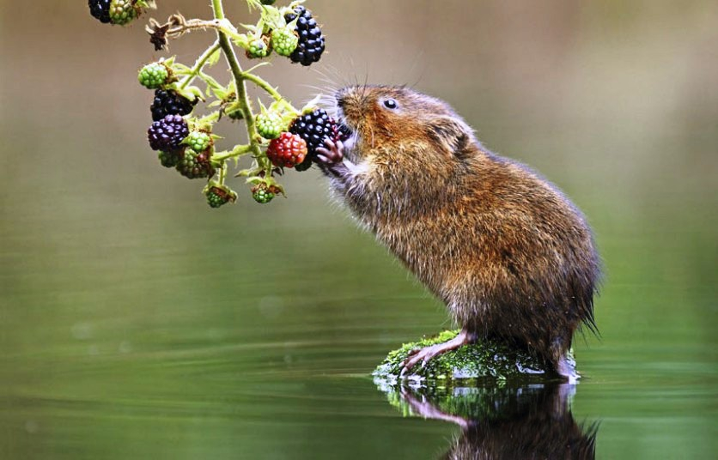
«Живые лекари»
Чтоб природе другом стать,
Тайны все её узнать,
Все загадки разгадать,
Научитесь наблюдать,
Будем вместе развивать у себя внимательность,
А поможет всё узнать наша любознательность.

Slide 2
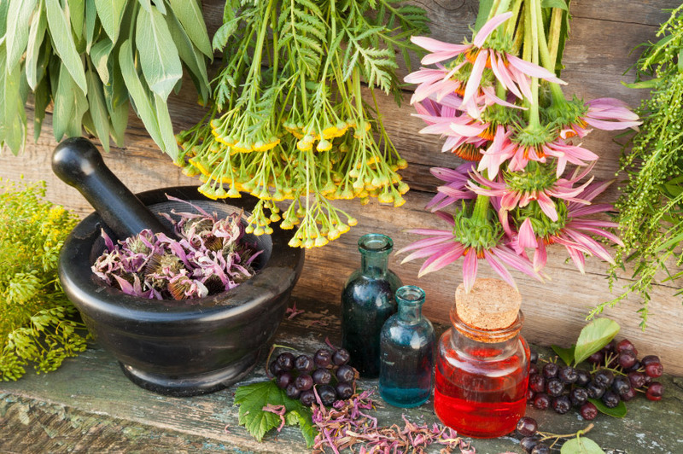
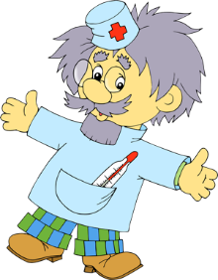
Ребята, вы уже много знаете о растениях и животных. Без них жизнь на планете Земля не существовала бы. Растения помогают всем живым существам дышать, они нас кормят, доставляют эстетическое наслаждение.
Животные также приносят огромную пользу. И все они и животные, и растения являются «живыми лекарями» - помогают нам лечиться от болезней.
Надо только знать и уметь этим пользоваться. Еще давным-давно люди заметили, что все звери лечатся травами. Разные растения помогают от разных болезней. А в наши дни появилась целая наука, которая занимается лекарственными растениями. Эта наука – фитотерапия.

Slide 3

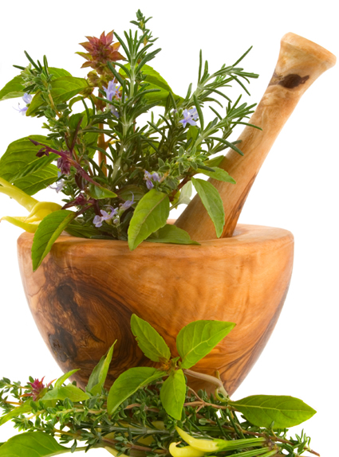
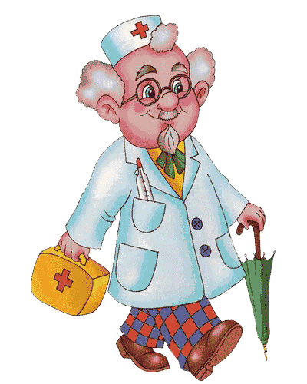
Лекарственными называются растения, которые применяются для лечения людей или животных или же употребляются в качестве сырья для производства лекарств.

Slide 4
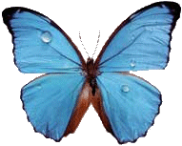
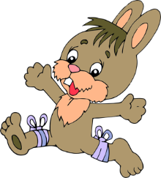
На конце его – сережки,
На земле лежат листки –
Маленькие лопушки.
Нам он – как хороший друг.
Лечит раны ног и рук.

Slide 5
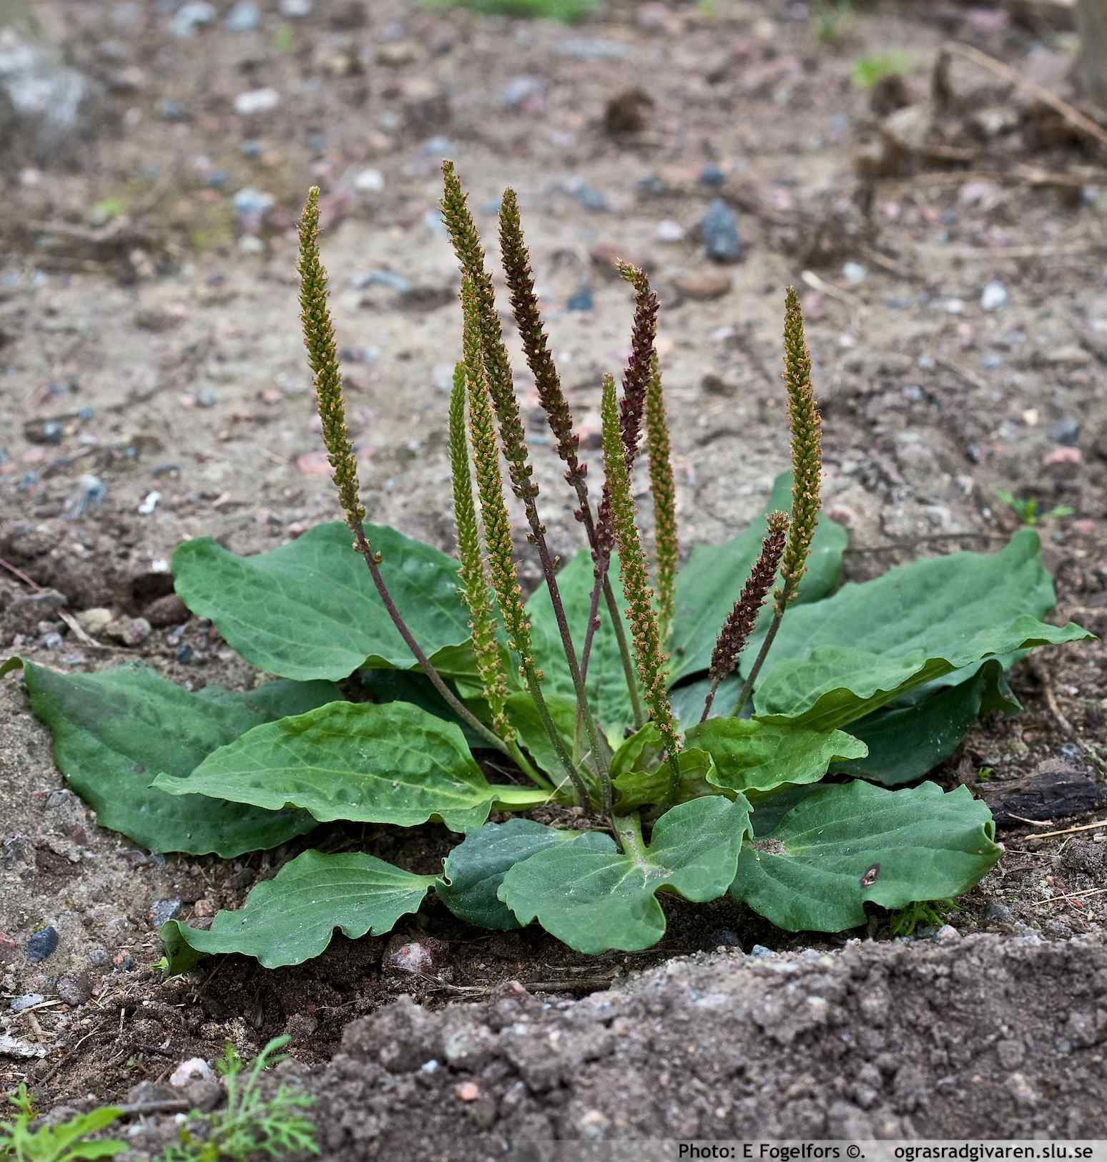
Подорожник

Slide 6
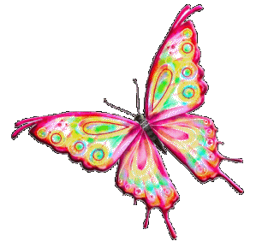
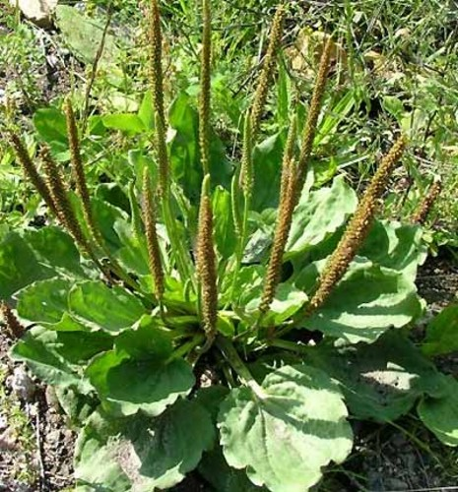
Подорожник
Подорожник люди используют с давних пор для заживления ран.
В настоящее время настой и отвар листьев большого подорожника применяется при лечении кашля.
Отваром листьев растения промывают глаза при их воспалениях и полощут полость рта при зубной боли и воспалении десен.
Сок из свежих листьев растения эффективен при болезни желудка.

Slide 7
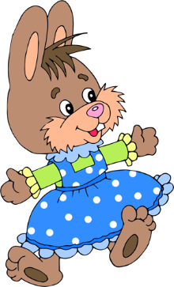
Паренёчек белобрысый
Ветер дунет, станет лысый.
Кто же этот Мальчик?
Ну конечно…!

Slide 8
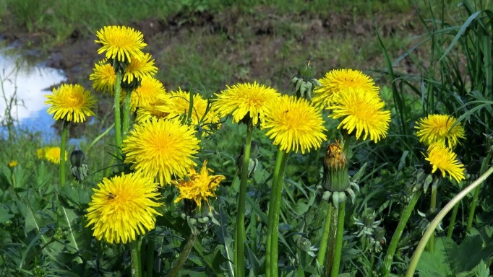
Одуванчик

Slide 9
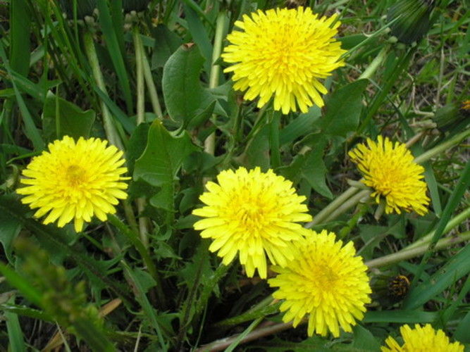
Одуванчик
Лекарственное растение одуванчик служит для улучшения аппетита.
Наружно настой корней одуванчика советуют при разных кожных болезнях.
Свежий сок растения используется как косметическое средство.

Slide 10
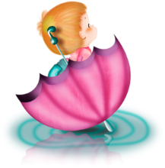
Злая, как волчица,
Жжется, как горчица!
Что ж это за диво?
Это же ...

Slide 11
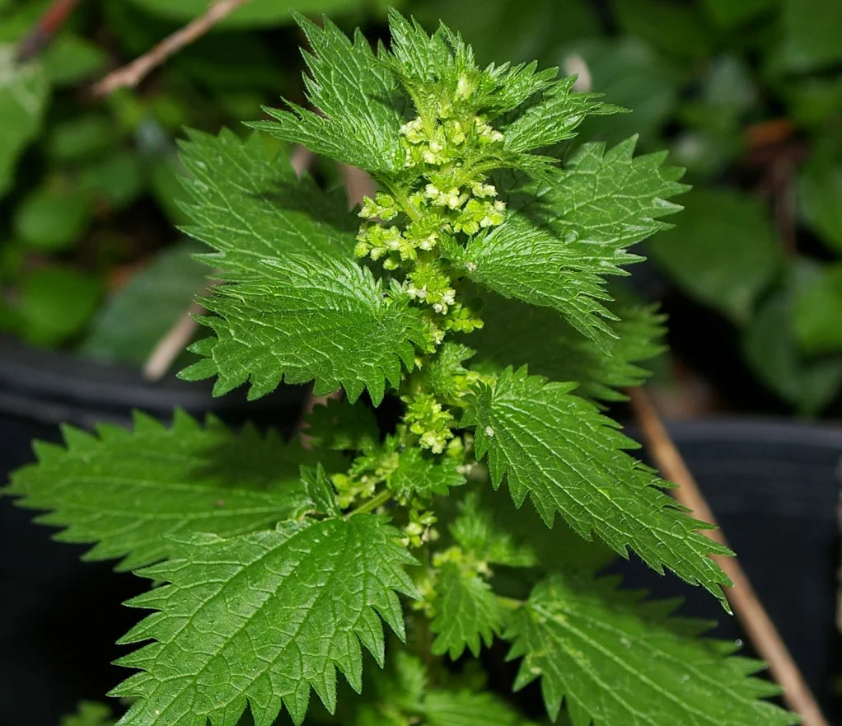
Крапива
В народной медицине крапива используется как ранозаживляющее, мочегонное, общеукрепляющее, слабительное, витаминное, отхаркивающее средство.
Она применяется при различных кровотечениях, заболеваниях сердца, туберкулезе, бронхиальной астме, бронхитах, аллергиях. Наружно - при ранах, кровотечениях, кожных заболеваниях, для укрепления волос.

Slide 12
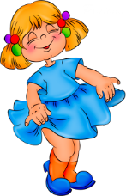
Желтые глазки в белых ресничках,
Людям на радость, пчёлкам и птичкам.
Землю собою они украшают,
На лепестках их порою гадают
Бабочки любят их, любят букашки
Эти цветочки зовутся

Slide 13
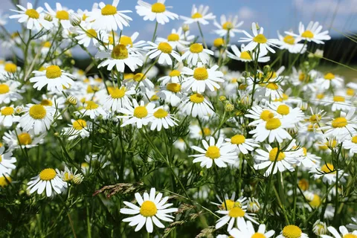
Ромашка

Slide 14
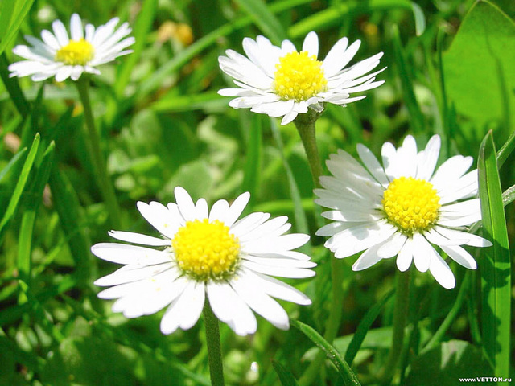
Ромашка
Ромашка аптечная - одно из самых популярных лекарственных растений.
Цветы ромашки входят в состав успокоительных сборов, свежими отварами из цветков ромашки пользуются для промывания ран.
Отвары из ромашки используют при простудных заболеваниях для полоскания горла.
Ромашка поможет и больному животику.
В парфюмерии её используют при изготовлении питательных кремов, лосьонов, шампуней.

Slide 15
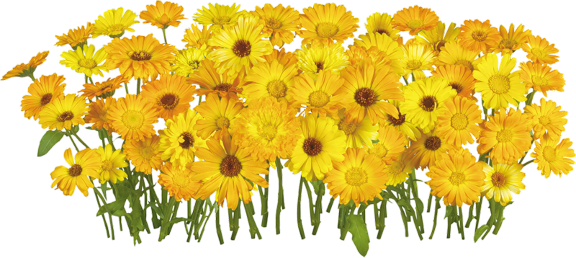
Вот следующее лекарственное растение. Попробуйте отгадать какое:
Семена, как коготки,
Желто-красные цветки.
От горла помогают,
Кто же их не знает.

Slide 16
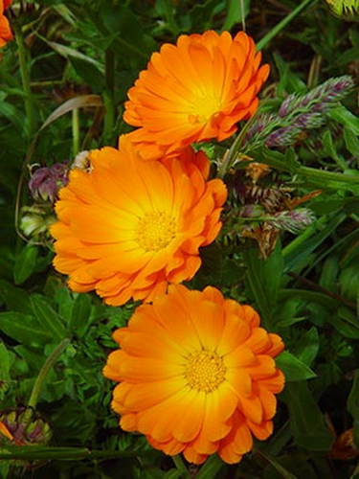
календула
С лекарственной целью используются цветочные корзинки и цветки.
Препараты календулы успокаивают нервы, снижают давление, улучшают работу сердца, ее используют для лечения ран, ожогов, настоем календулы полощут рот и горло при ангине, так же лечат желудок и печень.
Из календулы лекарственной готовят настои, настойки и мази.

Slide 17

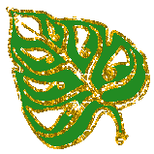
Вкусен чай и ароматен,
С ней он легок и приятен:
Листочки сорваны, помяты.
Что ты вдыхаешь? - Запах...

Slide 18
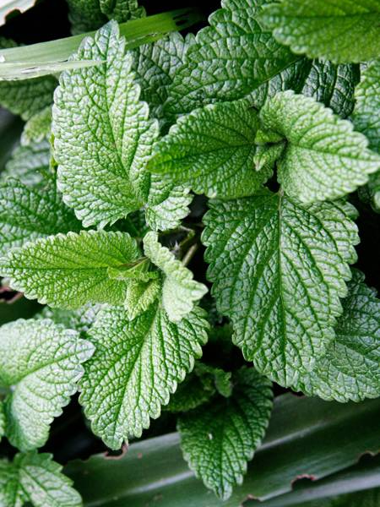
Мята перечная
Полезные свойства мяты объясняются в первую очередь высокими содержанием ментола - эфирного масла, придающего ей характерный узнаваемый запах.
Полезные свойства мяты позволяют принимать ее как внутренне, так и наружно.
Мята обладает противовоспалительными свойствами позволяющими использовать ее при лечении ангины, бронхита и насморка, полезна она и для пищеварительной системы.
Также мята эффективна при головной боли, ее свойства благоприятны для успокоения нервной системы.
Для лечения этим растением чаще всего используют мятный чай и настой мяты.

Slide 19
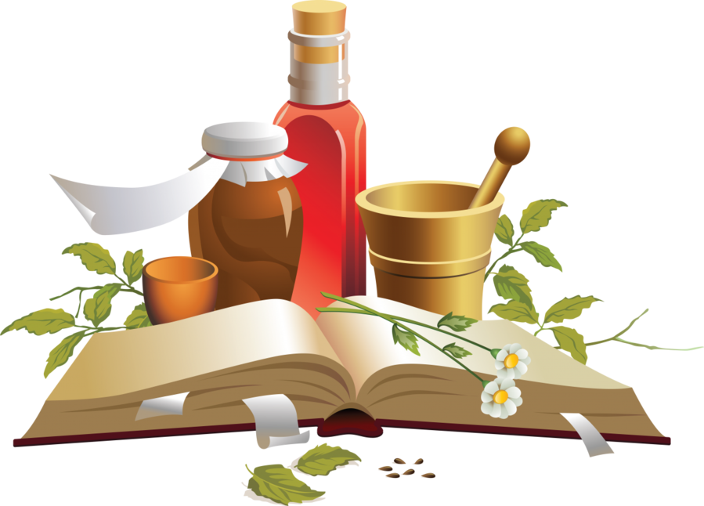
Думаю вы убедились в том какое огромное разнообразие даров, среди них – лекарства от многих болезней предлагает человеку Матушка-Природа. Надо только знать и уметь ими пользоваться.
Много лет подряд люди передавали своим потомкам знания о лечебных растениях. Составляли толстые книги: «Травники», «Цветники». По названиям этих книг можно догадаться об их содержании.
Вы догадались?

Slide 20
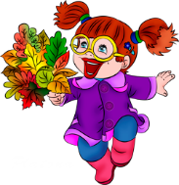
Дидактическая игра « Собери растение» https://www.jigsawplanet.com/zZAa09
Соберите лекарственное растение. Подорожник. Назовите его и расскажите, при каких недугах (болезнях) его применяют?

Slide 21
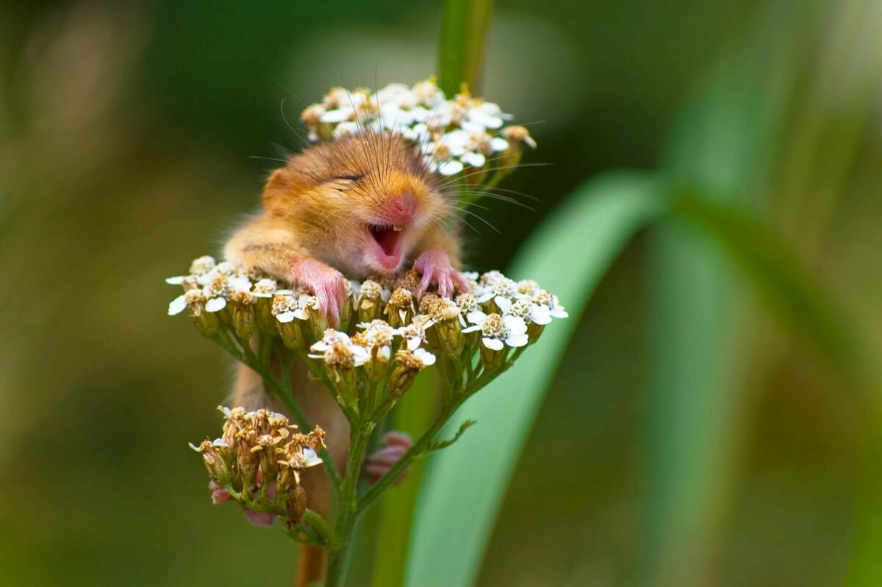
Спасибо за внимание!

